Slide 1
РЕЛЯЦИОННАЯ БАЗА ДАННЫХ, ОТОБРАЖАЮЩАЯ ФИНАНСОВО-ЭКОНОМИЧЕСКУЮ ДЕЯТЕЛЬНОСТЬ ПРЕДПРИЯТИЯ КОРЕЙСКОЙ КОСМЕТИКИ
Выполнила студентка группы ФРФТ20-1
Малина Евгения

Slide 2
Аннотация
Смысл деятельности, отражённый в структуре данных, предполагает анализ (при его необходимости) цепочки поставок продуктов корейской косметики рассматриваемого предприятия. В удобной форме представлены и отражены зависимости и ключевая информация о товаре, а также о поставщиках.
Определены основные данные клиентской базы, помогающие отслеживать не только сам заказ (по id, ФИО), но и дополнительную информацию в виде дня рождения клиента-пользователя продукции, что позволяет привлечь новых покупателей при помощи скидок, различных привилегий. Фиксируется стоимость заказа, способствующая обзору выручки за определённый период и сравнительному аспекту за разные месяцы/годы.

Slide 3
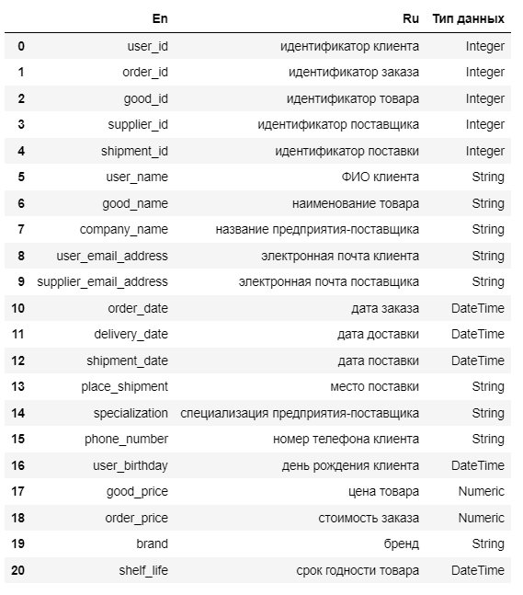
Клиенты, пользователи:
id клиента
ФИО
номер телефона
день рождения (для персональных скидок)
email
Поставщики:
id предприятия (-поставщика)
название организации
специализация организации
email
Товар:
id товара
цена товара
бренд
срок годности
Заказы:
id заказа
id клиента
дата заказа
дата доставки
id товара
стоимость товара
Поставки:
id заказа-поставки
id предприятия
дата поставки
id товара
место поставки

Slide 4
Схема базы данных
users – клиенты
suppliers – поставщики
goods – товары
orders – заказы
shipments - поставки

